Slide 1
„Liczby są wszędzie!”
Scenariusz multimedialny
nr 1/I

Slide 2
Ile razy w ciągu dnia mamy kontakt z liczbami?
Prześledź swoją drogę z domu do szkoły i zastanów się, czy spotkałaś/eś
podczas niej jakąś liczbę.
Może widziałaś/eś:
numery rejestracyjne samochodów?
numery domów?
numery telefonów na banerach reklamowych?
numery autobusów?
znaki drogowe z informacjami na temat dopuszczalnej prędkości lub godzinach płatnego parkowania?

Slide 3

Ile razy w ciągu dnia mamy kontakt z liczbami?

Slide 4

Numery rejestracyjne samochodów

Slide 5


Znaki drogowe

Slide 6

Reklamy

Slide 7
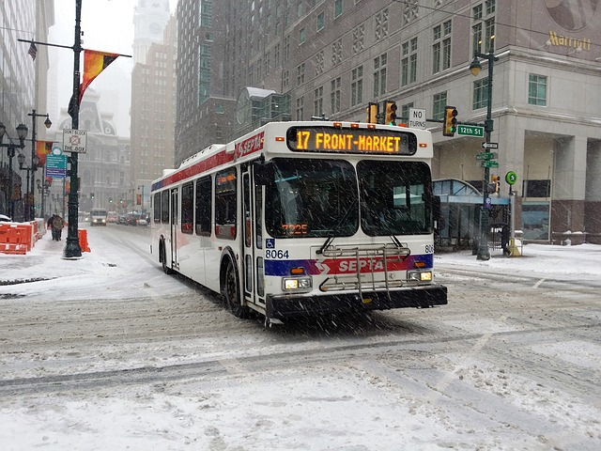
Numery autobusów komunikacji miejskiej

Slide 8

Numery telefonów

Slide 9


Ceny produktów

Slide 10
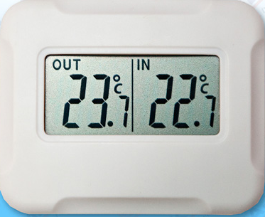
Temperatura powietrza

Slide 11
Zadanie domowe
Poszukuj w swoim otoczeniu jak najwięcej liczb!
Z iloma liczbami spotykasz się w ciągu dnia? Policz!

